Slide 1
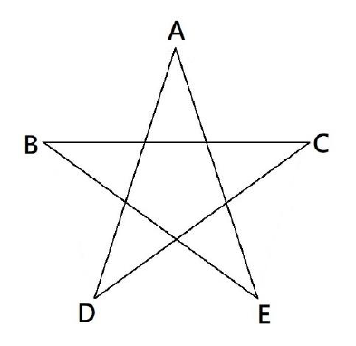
輸出五角星圖形至BMP檔_題目描述：
使用文字檔輸入五角星之左、右端點座標(B,C)
在一BMP圖片檔輸出五角星圖形

